Slide 1
Туристичке регије свијета
Шпанија
Др Вук Гарача

Slide 2
Пиринејско полуострво
Пиринејско или Иберијско највеће је од три велика полуострва јужне Европе
По географском положају представља мост између Европе и Африке
Европа је најближа Африци, а на Гибралтару, који је широк свега 23 км

Slide 3
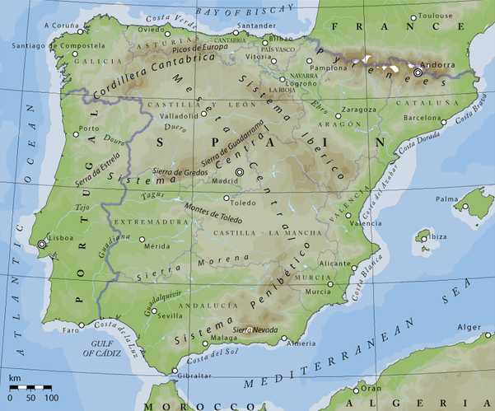
Физичко-географска карта Пиринејског полуострва

Slide 4
Природне карактеристике Пиринејског полуострва
Окружено је двема великим акваторијама, Атланским океаном и Средоземним морем
Маритимност је мање изражена у односу на континенталност
На ободу полуострва уздижу се високе планине: Кантабријски Кордиљери, Пиринеји, Иберијске планине, Бетијски Кордиљери
Средишњи део заузима Мезета – стари масив, углавном заравњен са надморском висином 700-900 м.

Slide 5
С тим у вези је и развој медитеранског туризам који је сведен на уски приобални појас
У унутрашњости се може говорити углавном о градском туризму (Мадрид, Толедо, Ваљадолид) или комплементарном, између обале и унутрашњости (Севиља, Кордоба...)
Пиринејске обале или косте имају звучна имена (Дивна обала, Сунчана обала, Обала светлости), што је у складу са њиховим природним амбијентом

Slide 6
Туризам Шпаније
Туризам Шпаније је новијег датума, а преломна година је 1949.
Значајан раст Шпанија остварује шездесетих година
Шпанија се нарочито отвара за инострана улагања и туризам после Франкове смрти (1975), када следи економски препород

Slide 7
Шпанија оснива моћни државни фонд за развој туризма, који ефикасно помаже развој инфраструктуре, путем одобравања великих кредита
Држава гради комуналну и туристичку инфрастуктуру, путеве, аеродроме, канализацију, електро и телефонску мрежу
Држава се руководила економском премисом да је туризам уносна привредна делатност у коју се исплати инвестирати, чак и на државном нивоу

Slide 8
Туристичко-географске регије Шпаније
Коста Брава и коста Дорада
Коста Бланка (и коста Азахар)
Коста дел Сол
Коста де ла Луз
Балеари
Канарска острва
Кантабријско приморје
Унутрашњост Шпаније

Slide 9
Коста Брава и коста Дорада (Дивна и Златна)
Простиру се од француско-шпанске обале до ушћа Ебра у дужини од 200 км
То је каталонско приморје са изразитим медитеранским карактеристикама
Каталонским планинама које се пружају паралелно са обалом (до 1800 м.н.в.)
Речни токови доносе знатне количине еродираног материјала
простране шљунковите и пешчане плаже

Slide 10
Обалско подручје је готово целокупно под виновом лозом, маслином, воћем и поврћем
Регију карактерише савремена туристичка изградња
Стална насеља су повучена од обале и обично на теренима изнад 400 м
Од главних насеља издва је се Барселона, као велико средиште Каталоније
Један је од већих центара шпанског транзитног туризма (аутострада Де Леванте, близина долине Ебра, између две ривијере Коста Браве и коста Дораде)

Slide 11
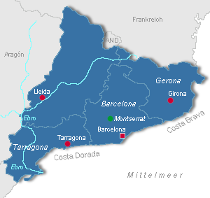
Карта Коста Браве и Коста Дораде

Slide 12
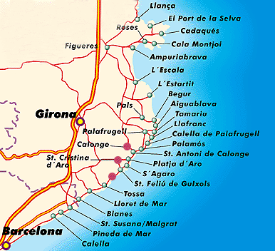
Карта Коста Браве

Slide 13
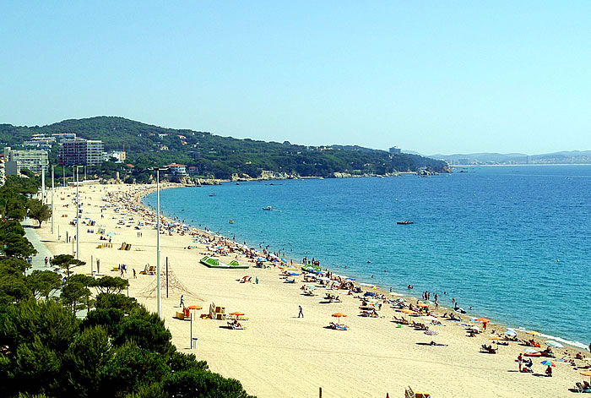
Плаже Коста Браве

Slide 14
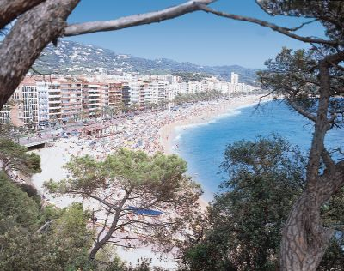
Туристичка насеља Коста Браве

Slide 15
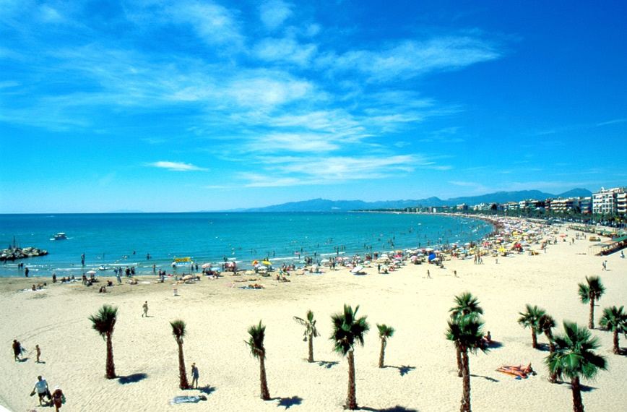
Плаже Коста Дораде

Slide 16
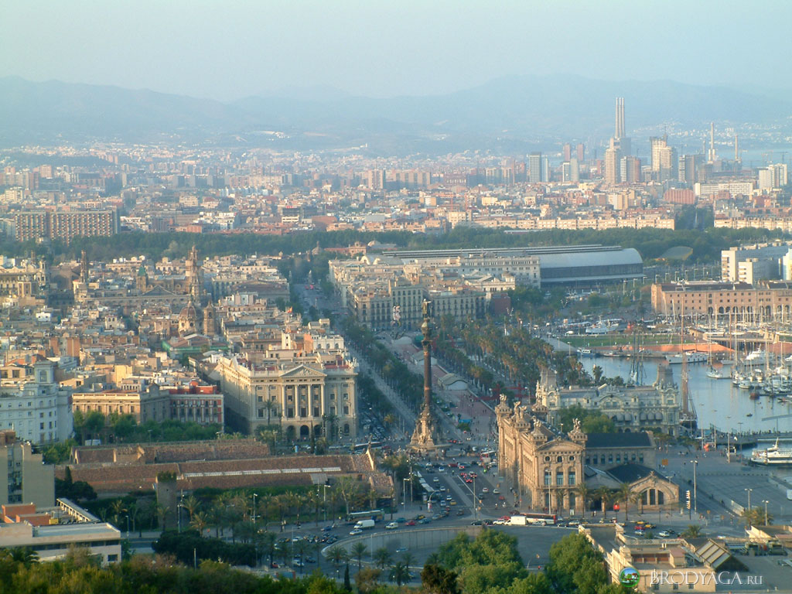
Барселона

Slide 17
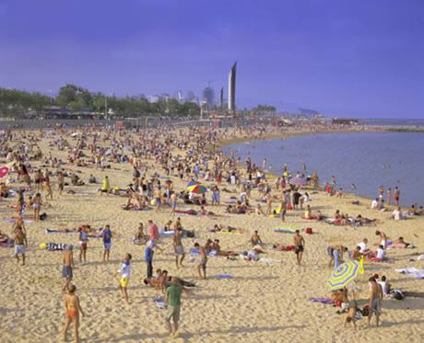
Детаљ са плаже у Барселони

Slide 18
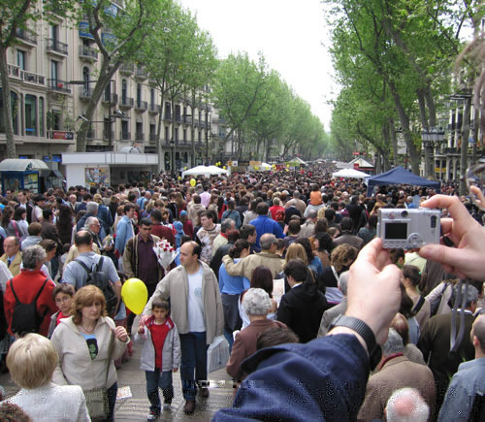
Детаљ са главне улице Ла Ламбра у Барселони

Slide 19
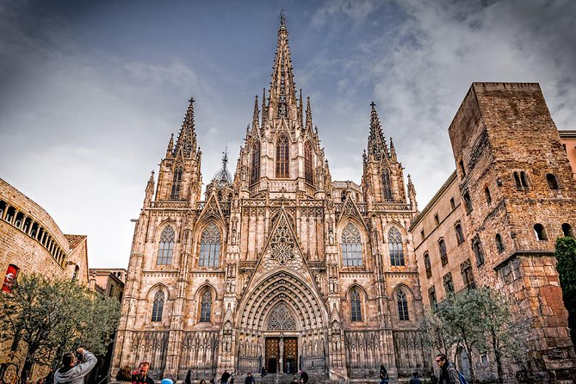
Барио Готико - катедрала

Slide 20
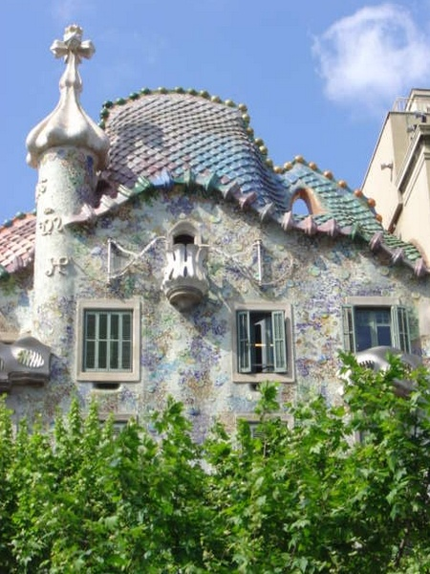
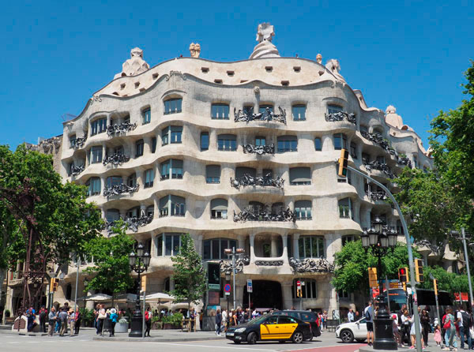
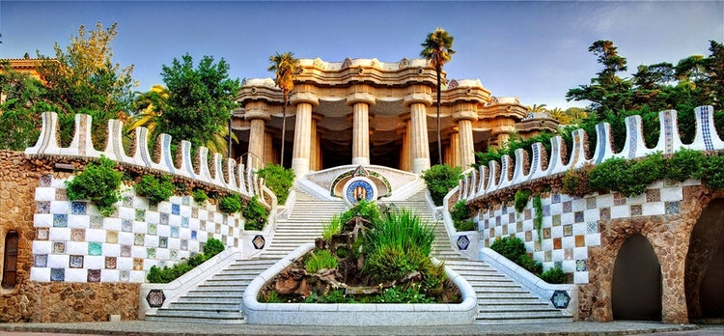
Каза Батло, каза Мила, парк Гуељо (Гауди)

Slide 21
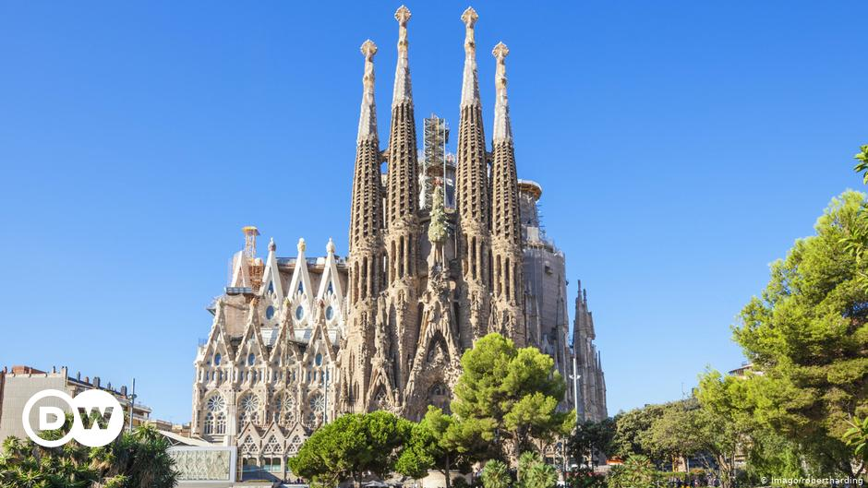
Црква саграда фамилиа

Slide 22
Коста Бланка (Бела - Чиста)
Протеже се од ушћа Ебра до рта Гата, јужно од Картагене, у дужини од 360 км
Сачињавају је Валенсијски залив и Мурсијско приморје
Из планинског залеђа брзе и кратке реке доносе знатне количине еродираниг материјала и наносе га на обалу, због чега је Валенсијски залив плитак и често замућен
Морска струја са севера доноси наносе Ебра, па ова обала није најпогоднија за купалишни туризам

Slide 23
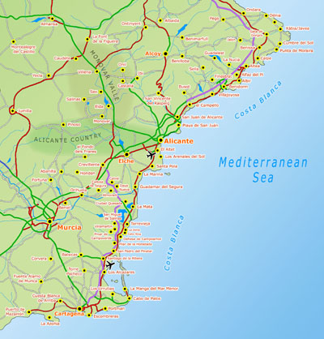
Карта Коста Бланке

Slide 24
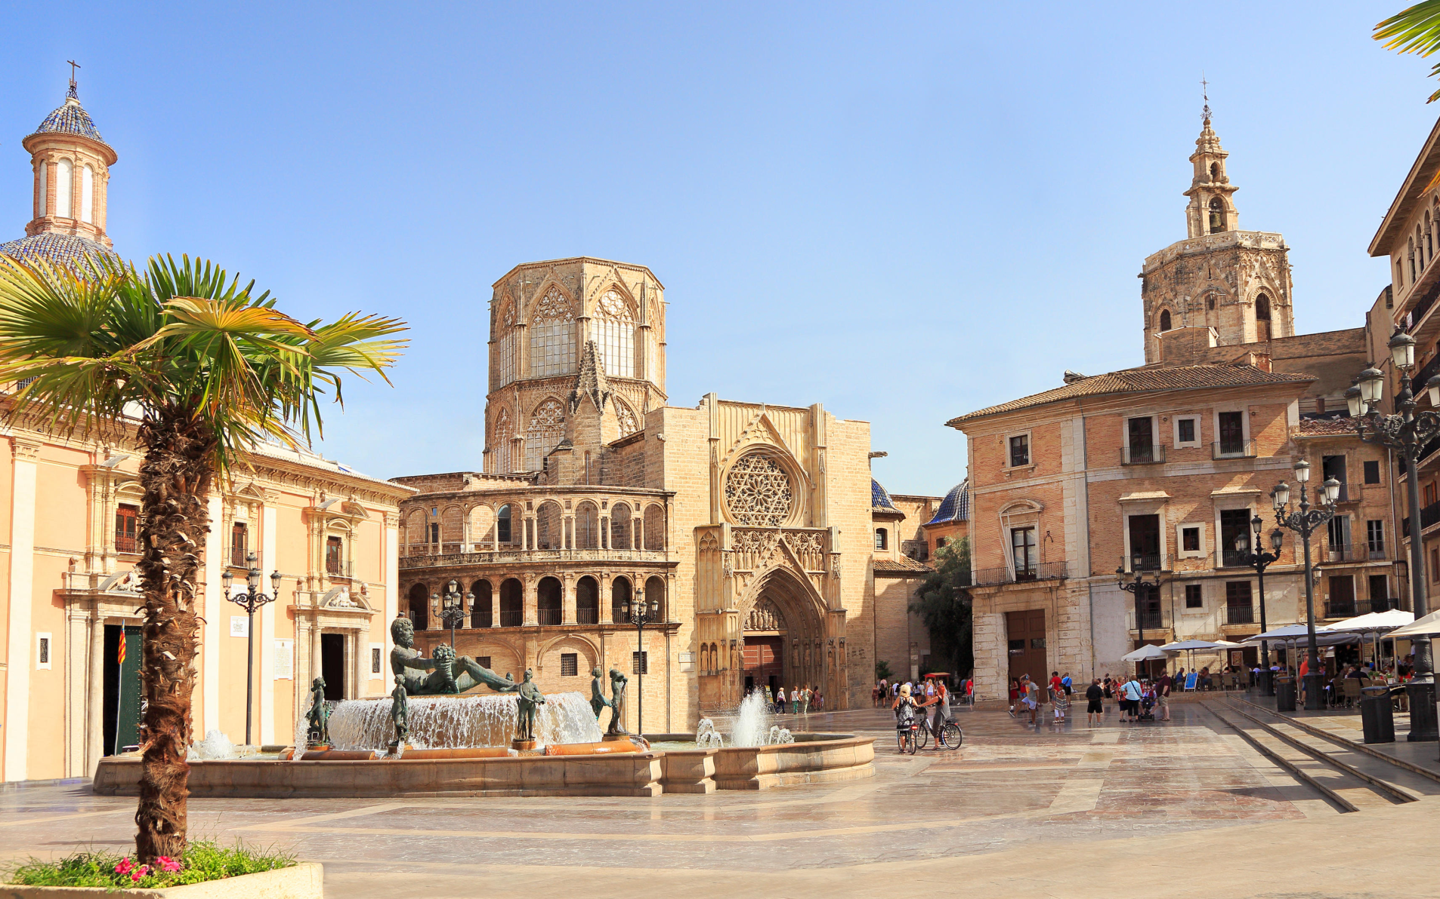
Централни трг у старом делу Валенсије

Slide 25
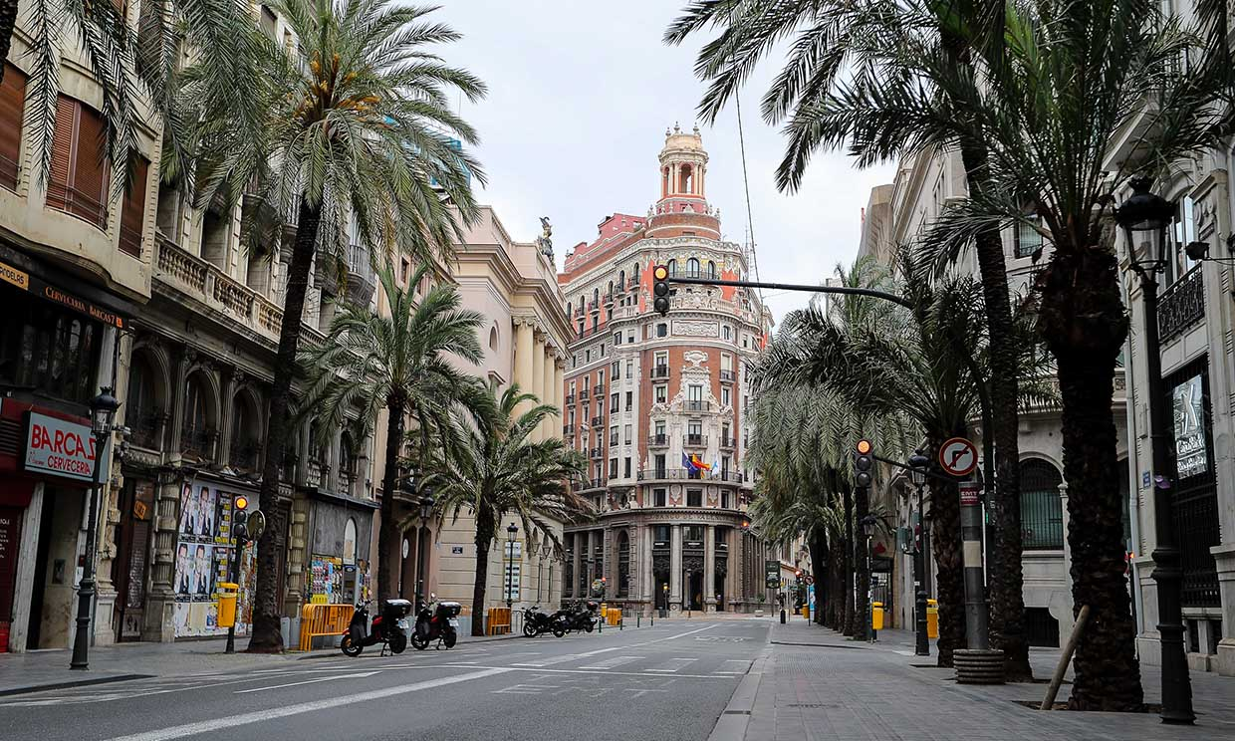
Улице Валенсије

Slide 26
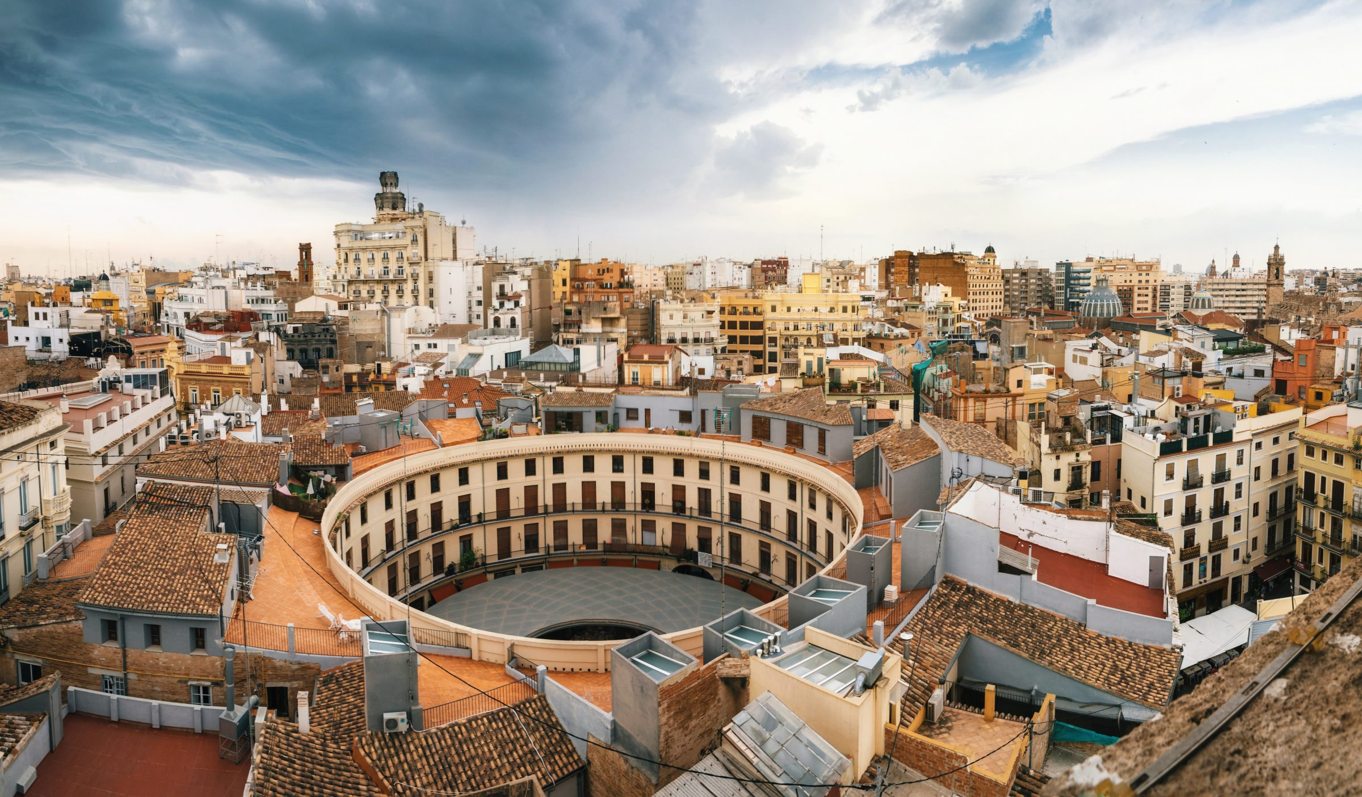
Корида у Валенсији

Slide 27
Валенсија, некада обалски град сада је удаљена 5 км од обале
Због плодности приобалне низије развијена је агрикултура
Познате су тзв. хуерте (вртови) са медитеранским агри-културама
Ово је најплоднији део Шпаније, који се интензивно наводњава још од маварског периода (VIII век)

Slide 28
Пејзаж хуерте чине маслињаци, плантаже агрума, пиринча, шећерне трске
70% меркантилних наранџи на европском тржишту пореклом је из шпанских хуерти
Ово је мање развијена туристичка регија са свега 10% свих смештајних капацитета
Већи градски центари Валенсијског приморја су Валенсија, Аликанте и Картагена

Slide 29
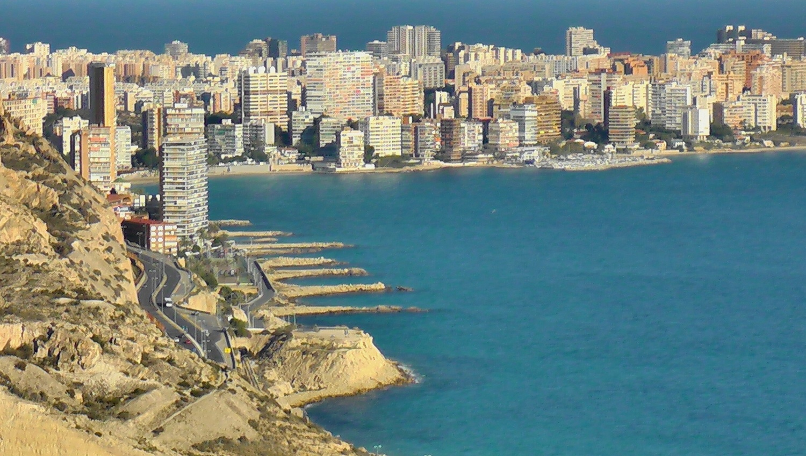
Аликанте

Slide 30
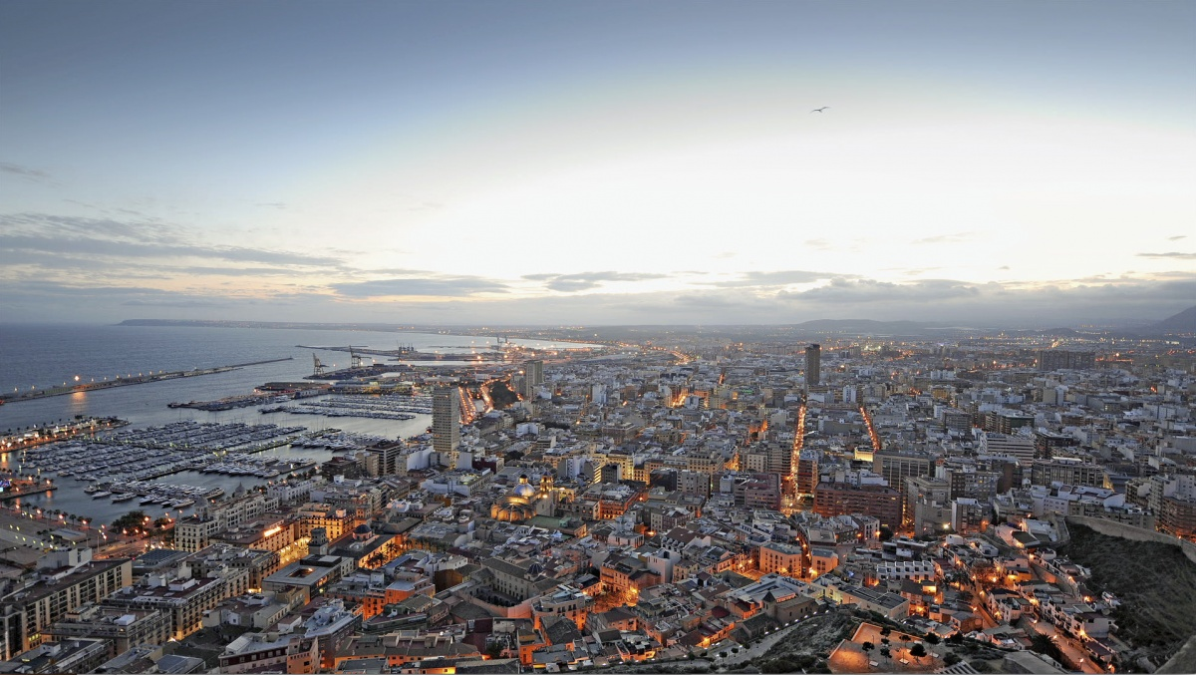
Аликанте

Slide 31
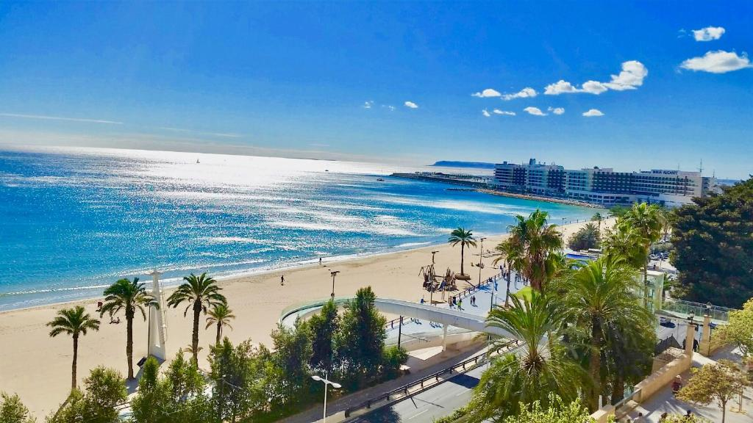
Аликанте

Slide 32
Коста дел Сол (Сунчана)
Захвата Малашко приморје од рта Гата до Гибралтара
Изнад уског приморја уздижу се гребени Сијера Неваде са преко 3.400 м
То је баријера хладним зимским ваздушним масама
Речни токови су кратки, често са водопадима
Карактеристична су медитеранска села са агрикултурним пејзажом и маварским елементом
Туристички центри су Малага и Алмериа

Slide 33
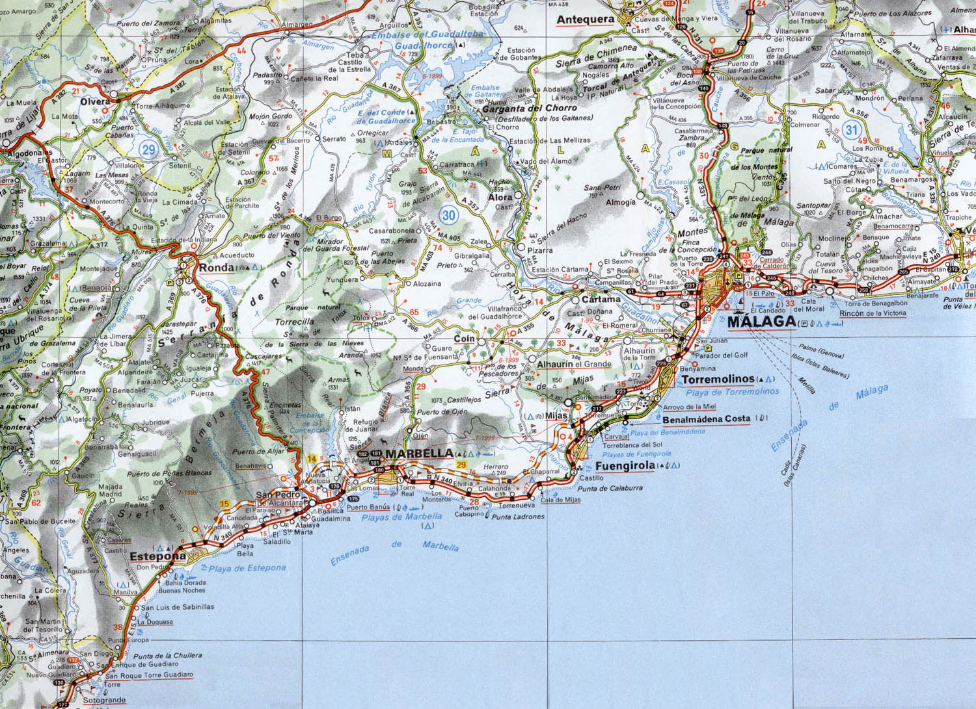
Карта Косте дел Сол

Slide 34
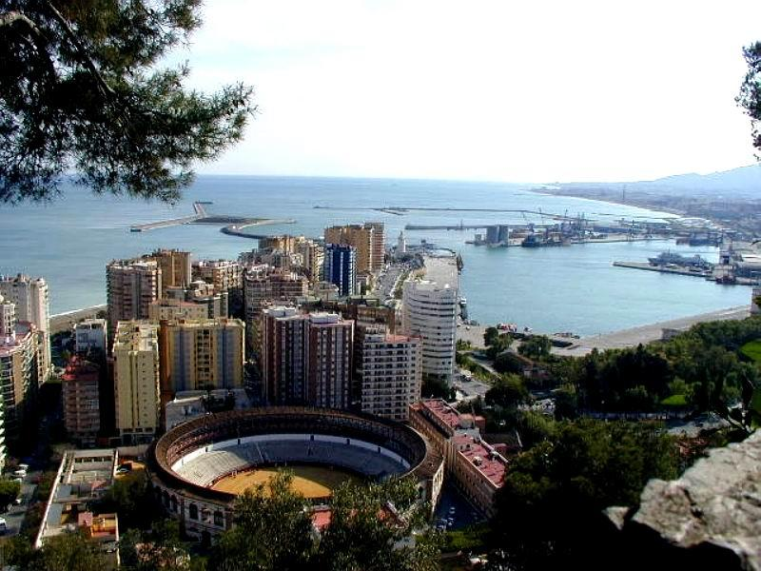
Малага

Slide 35
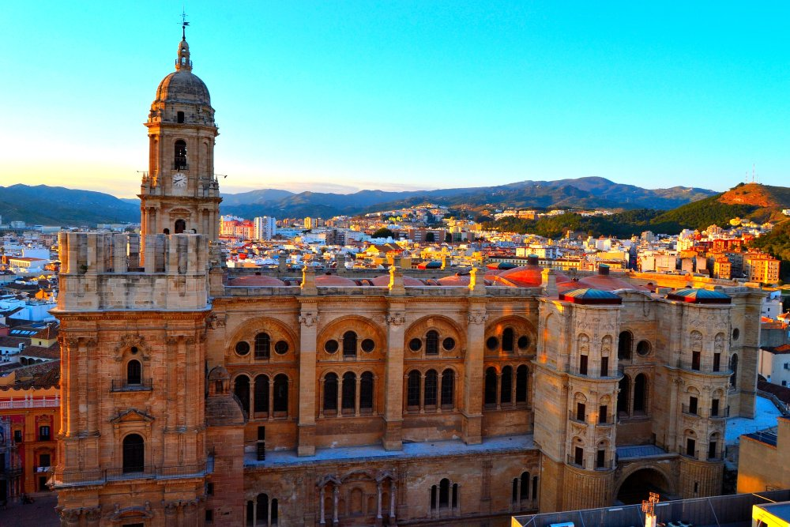
Катедрала у Малаги

Slide 36
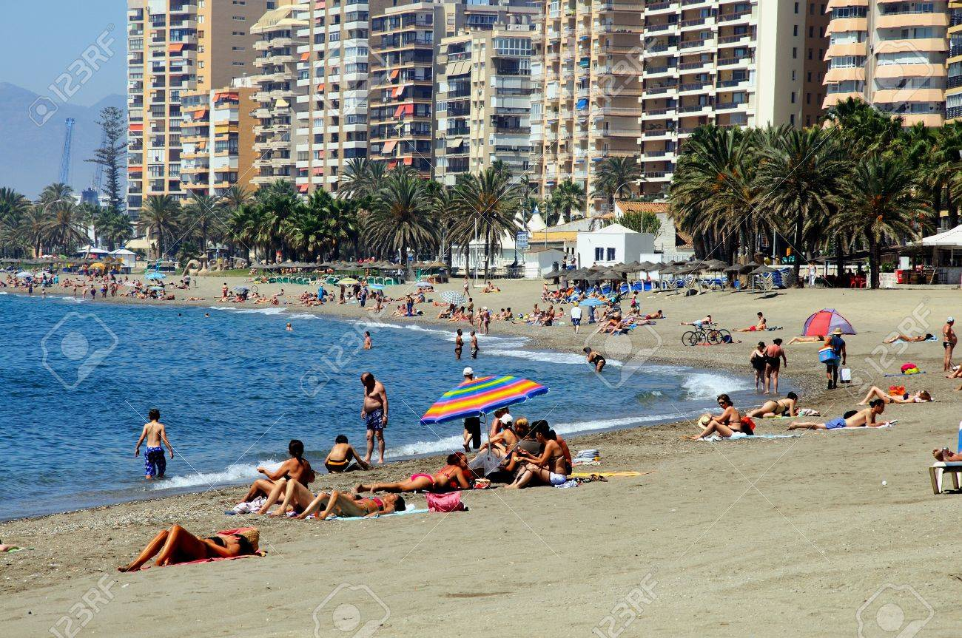
Плаже Малаге

Slide 37
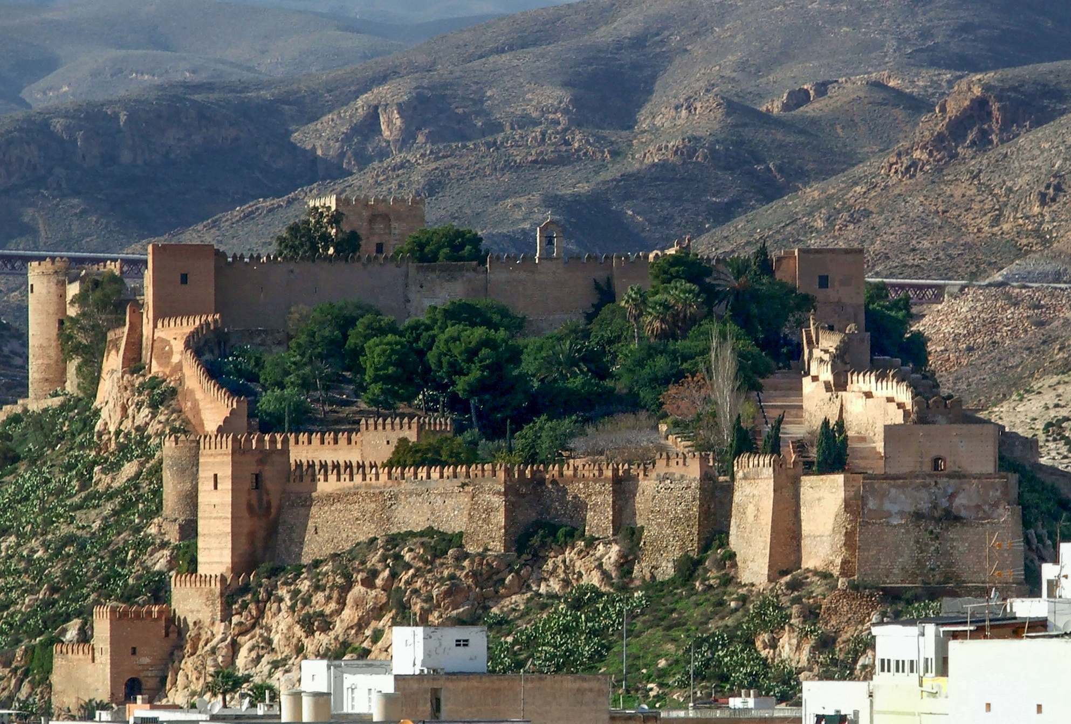
Алказба Алмериа

Slide 38
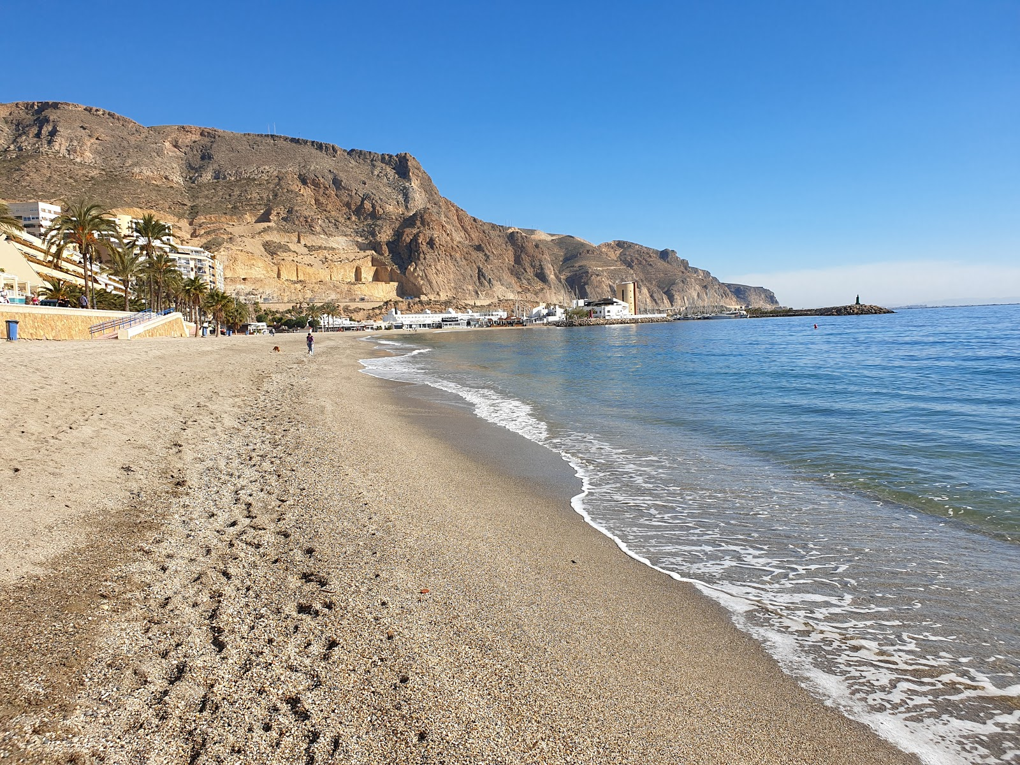
Плаже Алмерие

Slide 39
Коста де ла Луз (Обала светлости)
Једна је од највећих туристичких регија Шпаније
Простире се у сливу Гвадалкивира, од Гиблартара до португалске границе и широко је отворена према Кадиском заливу
Највеће вредности су велике пешчане плаже и културна баштина сконцентрисана у градовима Севиљи, Гранади и Кордоби
Ово је интегративна туристичка регија купалишног и градско-излетничког туризма

Slide 40
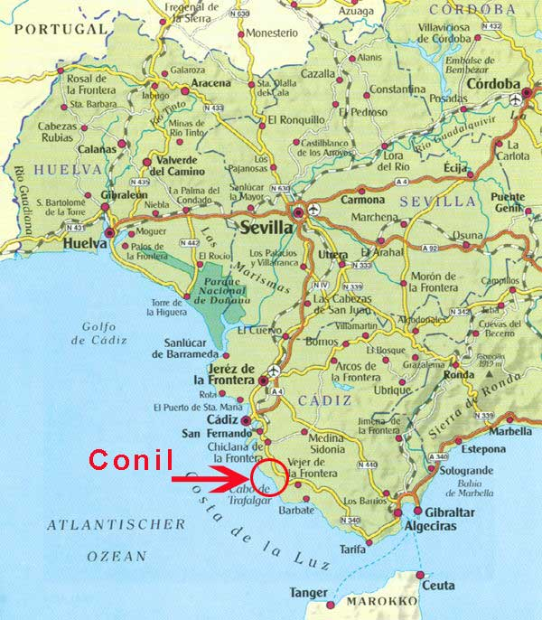
Карта Коста де ла Луз

Slide 41
Име ове обале указује да се ради о подручју суптропске климе, са дугом инсолацијом преко 3.000 часова
Јун, јул и август имају само по један кишовит дан, а сезона траје и до шест месеци
Центар регије је Севиља, богата споменицима, због чега је зову “шпанска Атина”, а најпознатији је дворац Алказар

Slide 42
Други значајан центар је Кордоба, смештена дубље у Андалузији
чувена џамија у маварском стилу
чувен је и римски мост на реци Гвадалкивир
Гранада је такође значајан културни центар у коме су се Мавари најдуже задржали на Пиринејском полуострву
у XII веку саградили раскошну палату Алхамбру

Slide 43
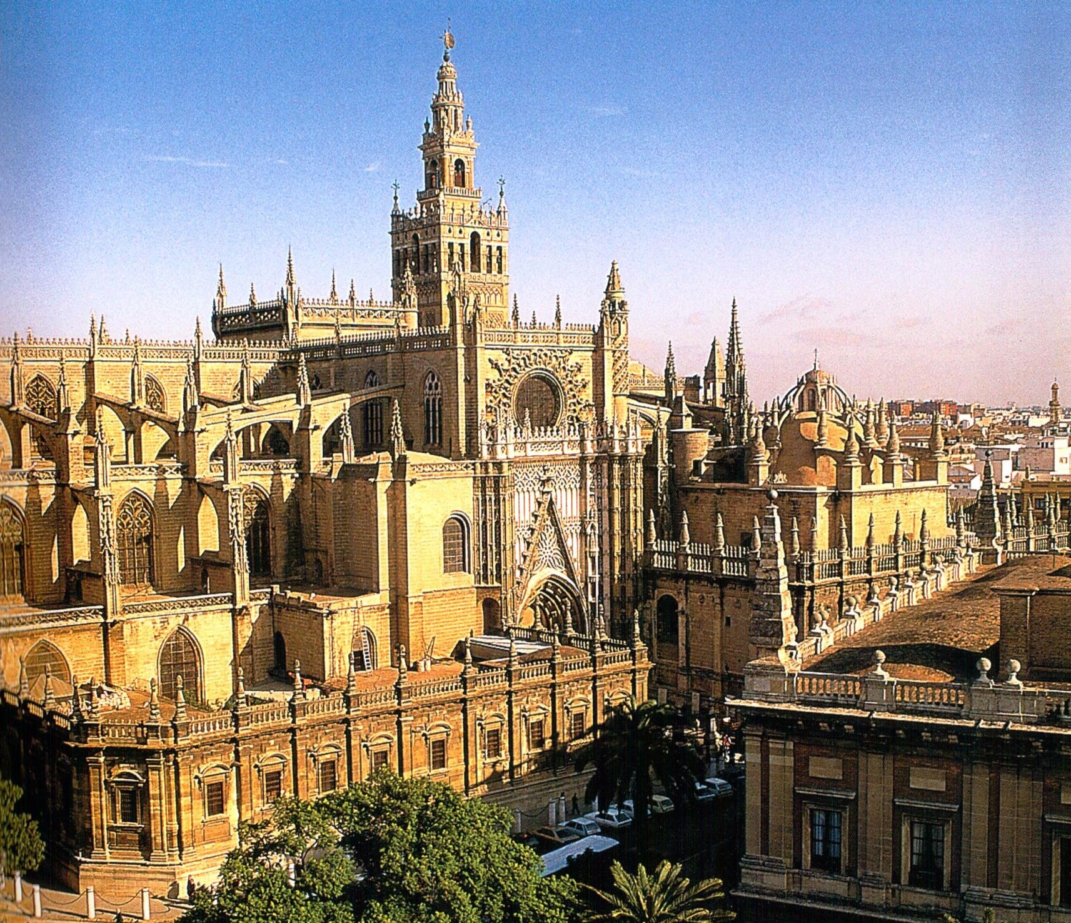
Катедрала у Севиљи

Slide 44
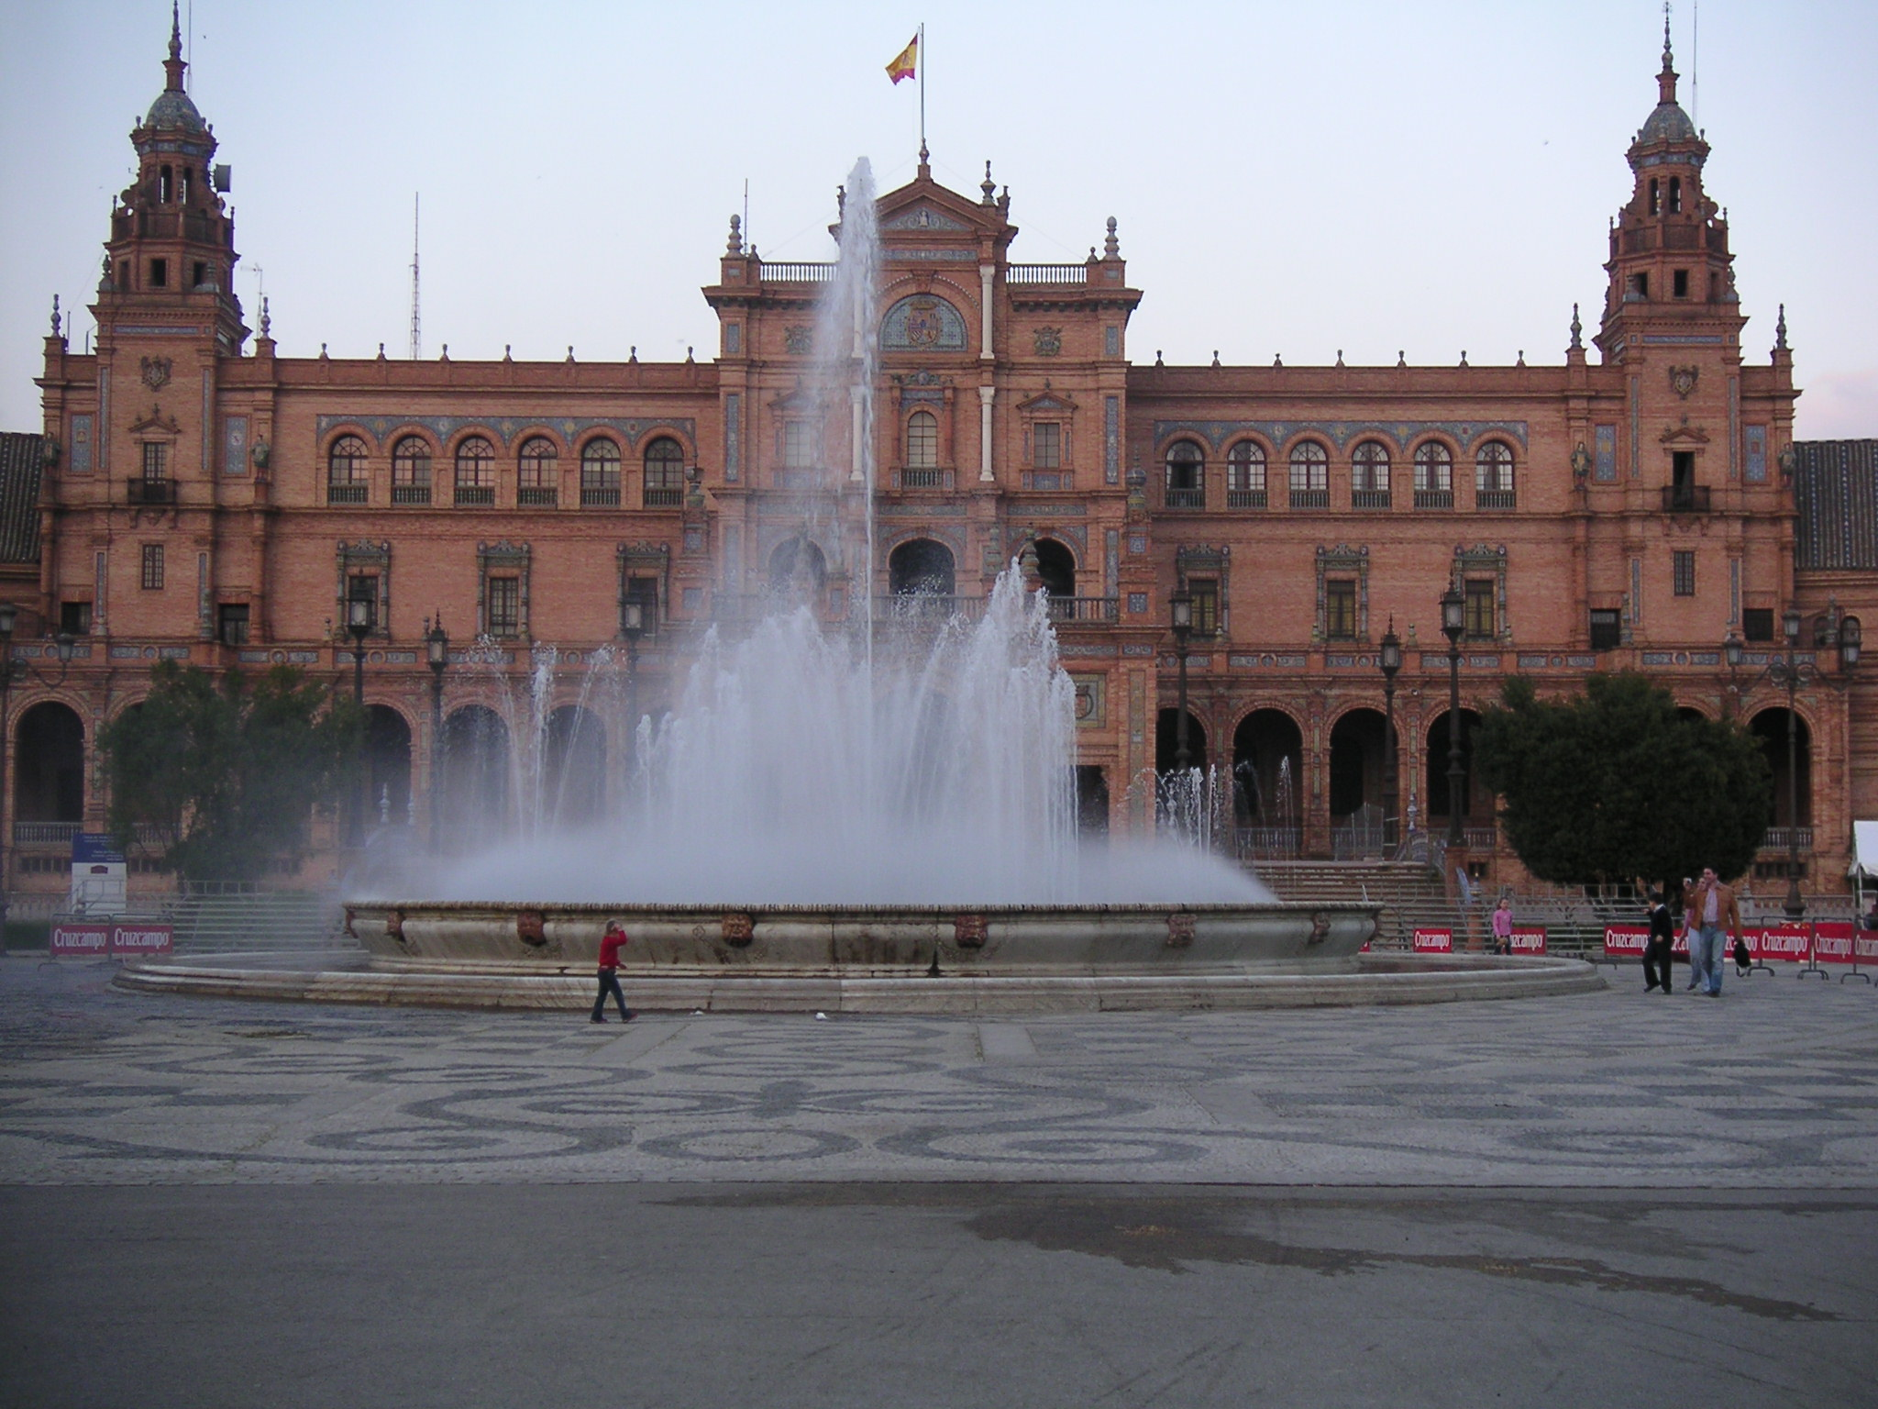
Централни градски трг

Slide 45
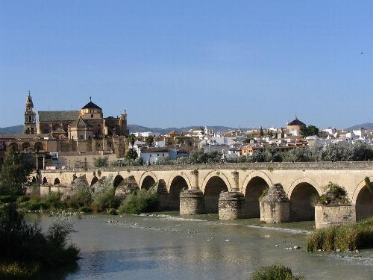
Римски мост у Кордоби

Slide 46
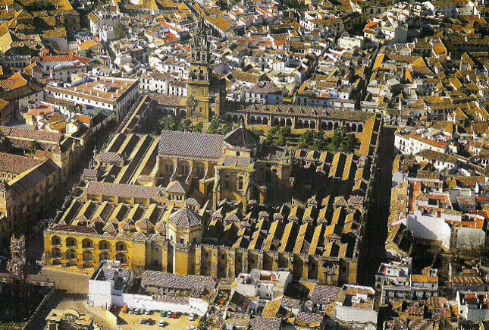
Чувена Велика џамија у Кордоби

Slide 47
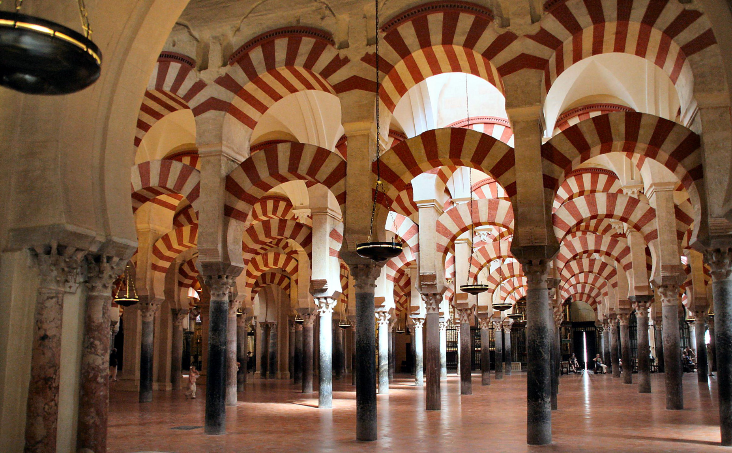
Унутрашње џамије у Кордоби

Slide 48
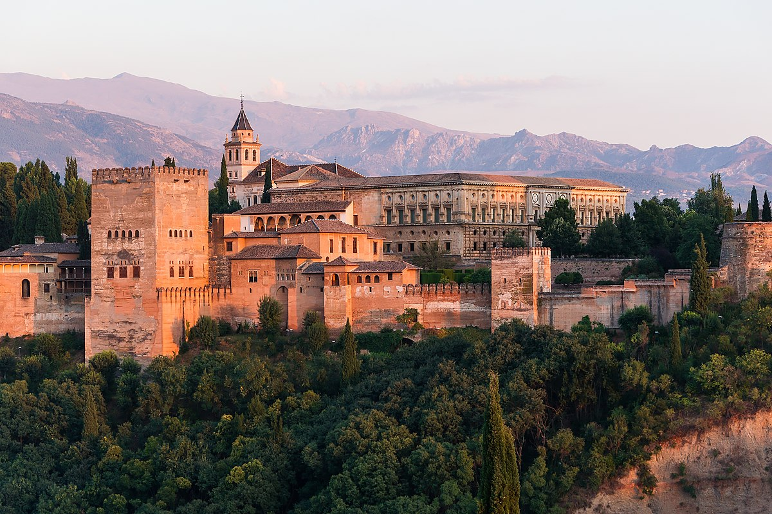
Палата Алхамбра у Гранади

Slide 49
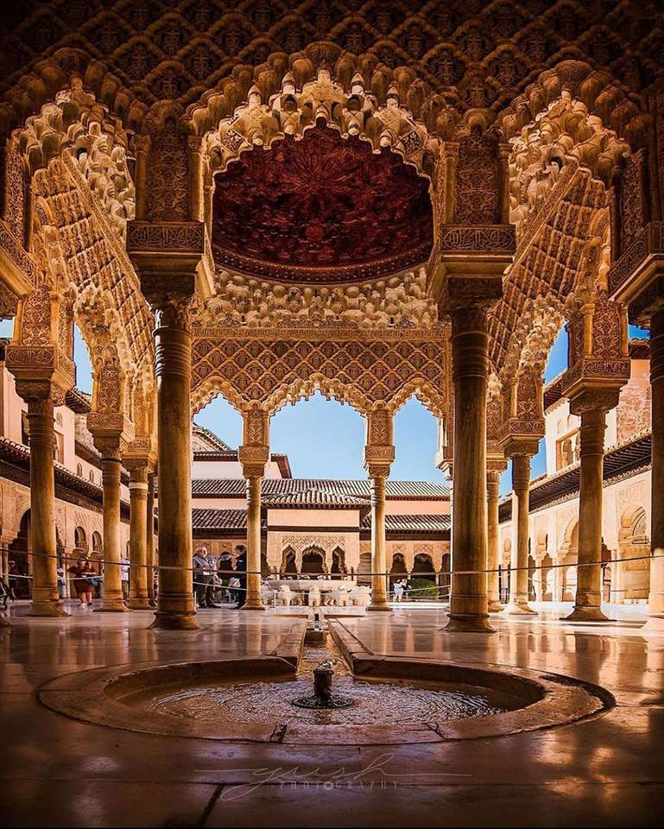
Унутрашње двориште Алхамбре у Гранади

Slide 50
Балеарска острва
То је скупина од шест острва у Средоземном мору, источно од Валенсијског залива
Чине га Маљорка, Менорка и острвска група Питиузи, од којих је највеће острво Ибица
Острва имају изузетан географски положај на око 90 км од обале
Ово је најатрактивнији туристички локалитет на Медитерану са око 25% смештајних капацитета Шпаније

Slide 51
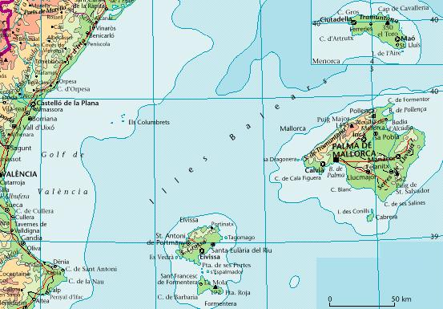
Балеари

Slide 52
Називају их “европски Бахами”
Највеће туристичко средиште је Палма на острву Маљорка
Ово је типично медитеранско насеље, које је за последњих двадесет година доживело туристички бум
Фолклор је одраз мешавине старих Картагињана, Римљана, Шпанаца, Мавара и Каталонаца
Осрва су крашка, па су бројне пећине, од којих је најпознатија Змајева, дуга 2,5 км

Slide 53
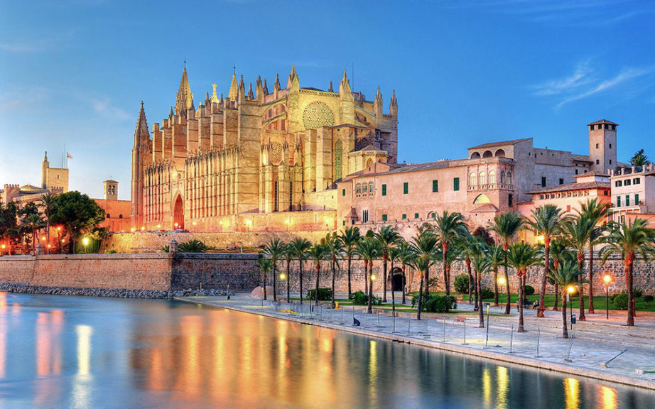
Палма де Маљорка

Slide 54
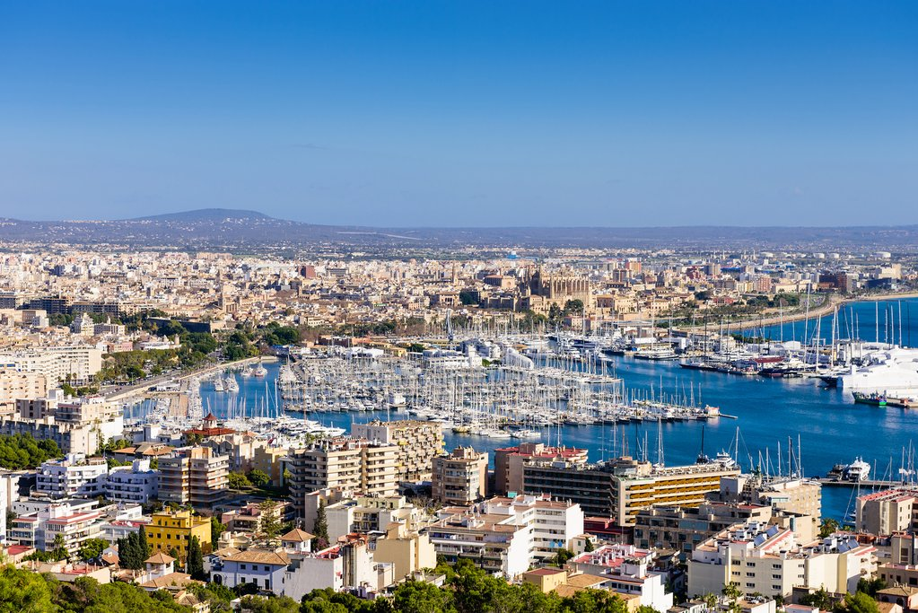
Палма де Маљорка - лука

Slide 55
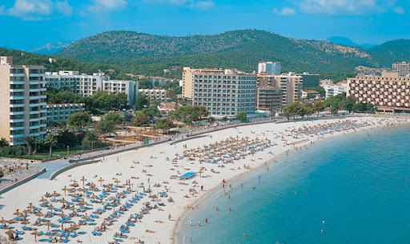
Палма де Маљорка – Палма Нова

Slide 56
Канарска острва (Сретна острва)
Ово је мали архипелаг са седам острна у Атланском океану, југозападно од Шпаније
Због положаја и суптропске климе шведски синдикат је оценио острва веома погодним за здравствени туризам, због чега је изграђен супермодеран болнички комплекс
Већа острва су Гран Канара, Ла Палма, Тенерифе, Гомера
Главни туристички центар је град Санта Круз де Тенерифе на истоименом острву, на коме се налази и аеродром
Због повољне климе могуће је развијати и зимски туризам

Slide 57
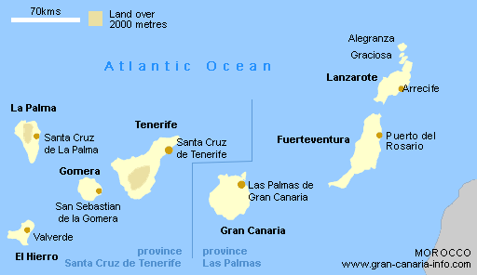
Карта Канарских острва

Slide 58
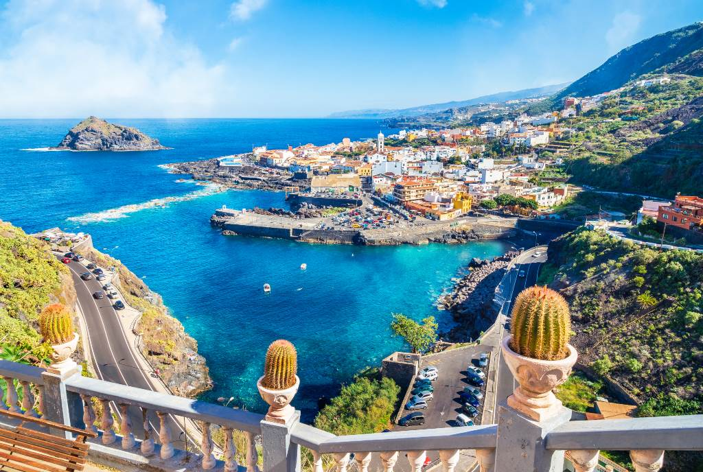
Панорма на острву Тенерифе

Slide 59
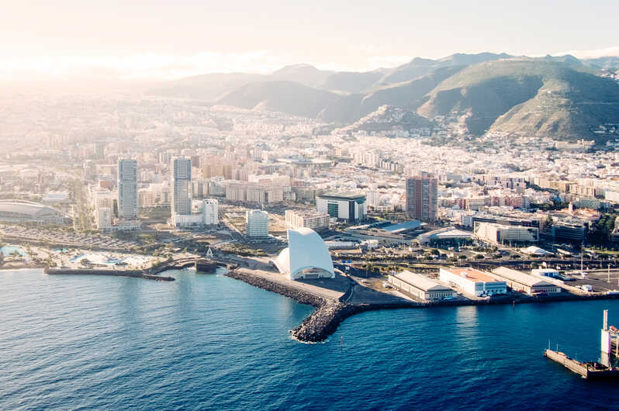
Панорма града Санта Круз де Тенерифе

Slide 60
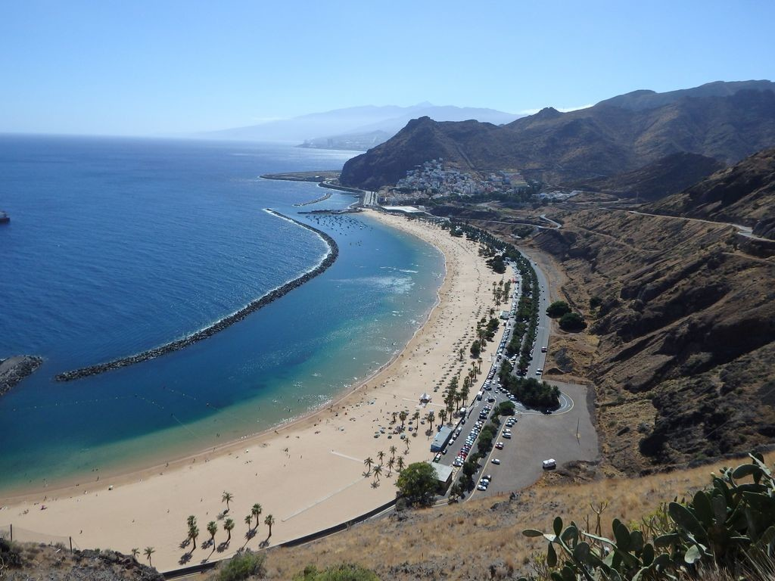
Плажа на Тенерифима

Slide 61
Кантабријско приморје – Коста верде (Зелена обала)
Налази се на северо-западу Шпаније и широко излази на Атлански океан и Бискајски залив
То је веома уски приморски појас у подножју Кантабријских планина, који се пружа од Галиције до Пиринеја
Кантабријске планине су сачињене од више планинских венаца, али са веома мало превоја, што представља велику препреку за саобраћај
Приморје има благу и влажну океанску климу

Slide 62
Вегетација је зелена са пуно шума и ливада, што чини главни пејзаж регије
Изражене су падавине
Купалишна сезона је ограничена на јули и август
Регија је етнички простор Баска
Значајнији центри су: Виго, Ла Коруња, Гихон, Сан Себастијан, Сантандер и Билбао

Slide 63
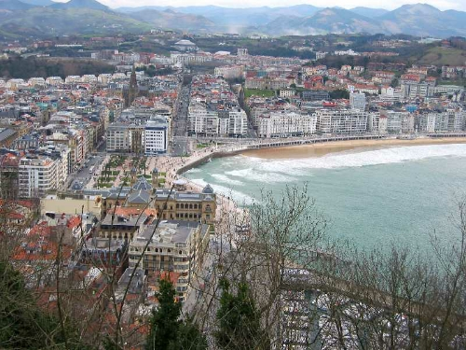
Сан Себастијан

Slide 64
Унутрашњост Шпаније
Представља је висораван Мезета са степско-континенталном климом
За Мадрид, који се налази у зредишту Мезете каже се да 9 месеци има зиму, а 3 месеца пакао
Мадрид је средиште културног, градског и транзитног туризма
Филип II је престолницу из Толеда пренео у Мадрид крајем XVI века
Мадрид поседује значајна туристичка блага као што је музеј Ел Прадо, краљевску палату, Плаца дел Сол (Трг Сунца),

Slide 65
У непосрдној близини Мадрида се налази Ел Ескориал резиденција шпанских краљева са 4.565 соба, односно дворац-манастир и породична гробница
Издваја се и летњиковац Аранхуез 80 км јужно од Мадрида
Толедо је стара престолница Шпаније на живописним планинама и реци Тахо
Југо-источно од Мадрида налази се степска регија Ла Манча, туристички похођена као завичај Дон Кихота, чијим пејзажом још увек доминирају ветрењаче
Чувени су градови: Сеговија, Бургос, Леон, Ваљадолид (у коме је умро Колумбо)

Slide 66
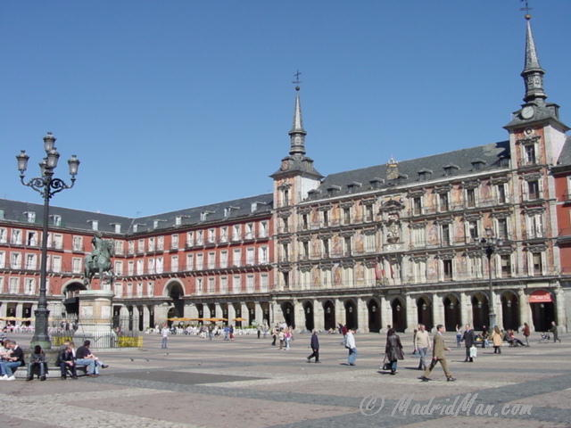
Плаца де ла Сол у Мадриду

Slide 67
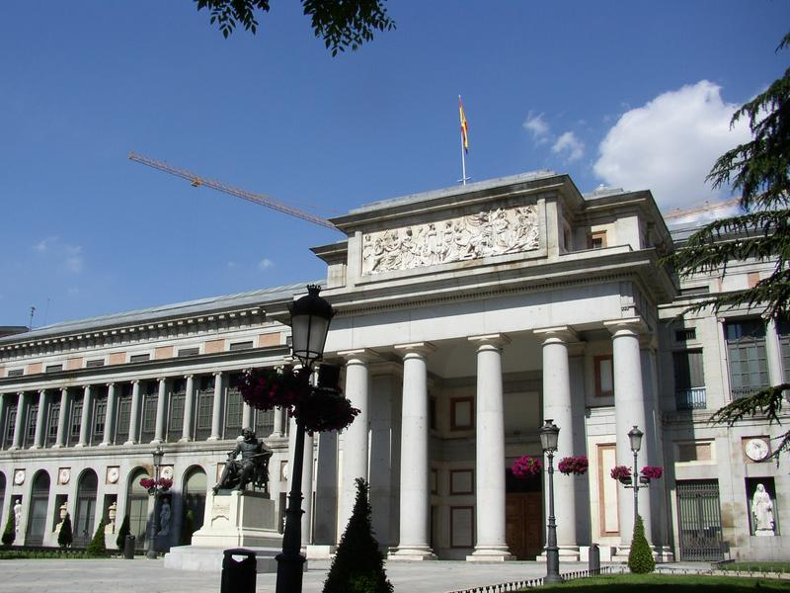
Музеј Прадо у Мадриду

Slide 68
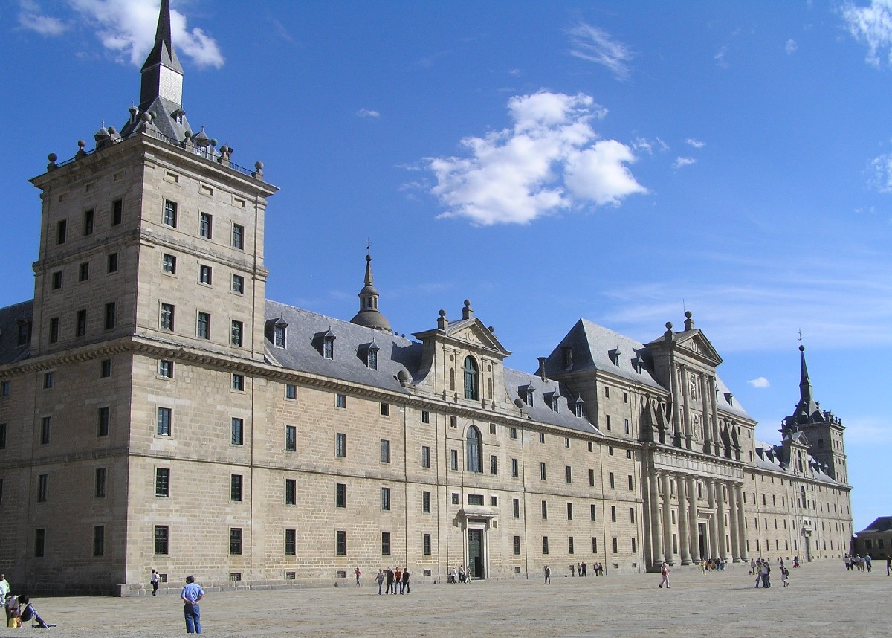
Ел Ескориал крај Мадрида

Slide 69
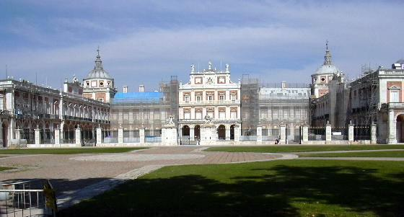
Аранхуез покрај Мадрида

Slide 70
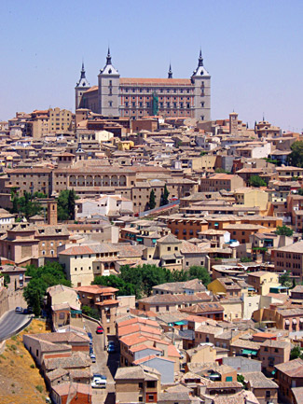
Толедо

